Slide 1
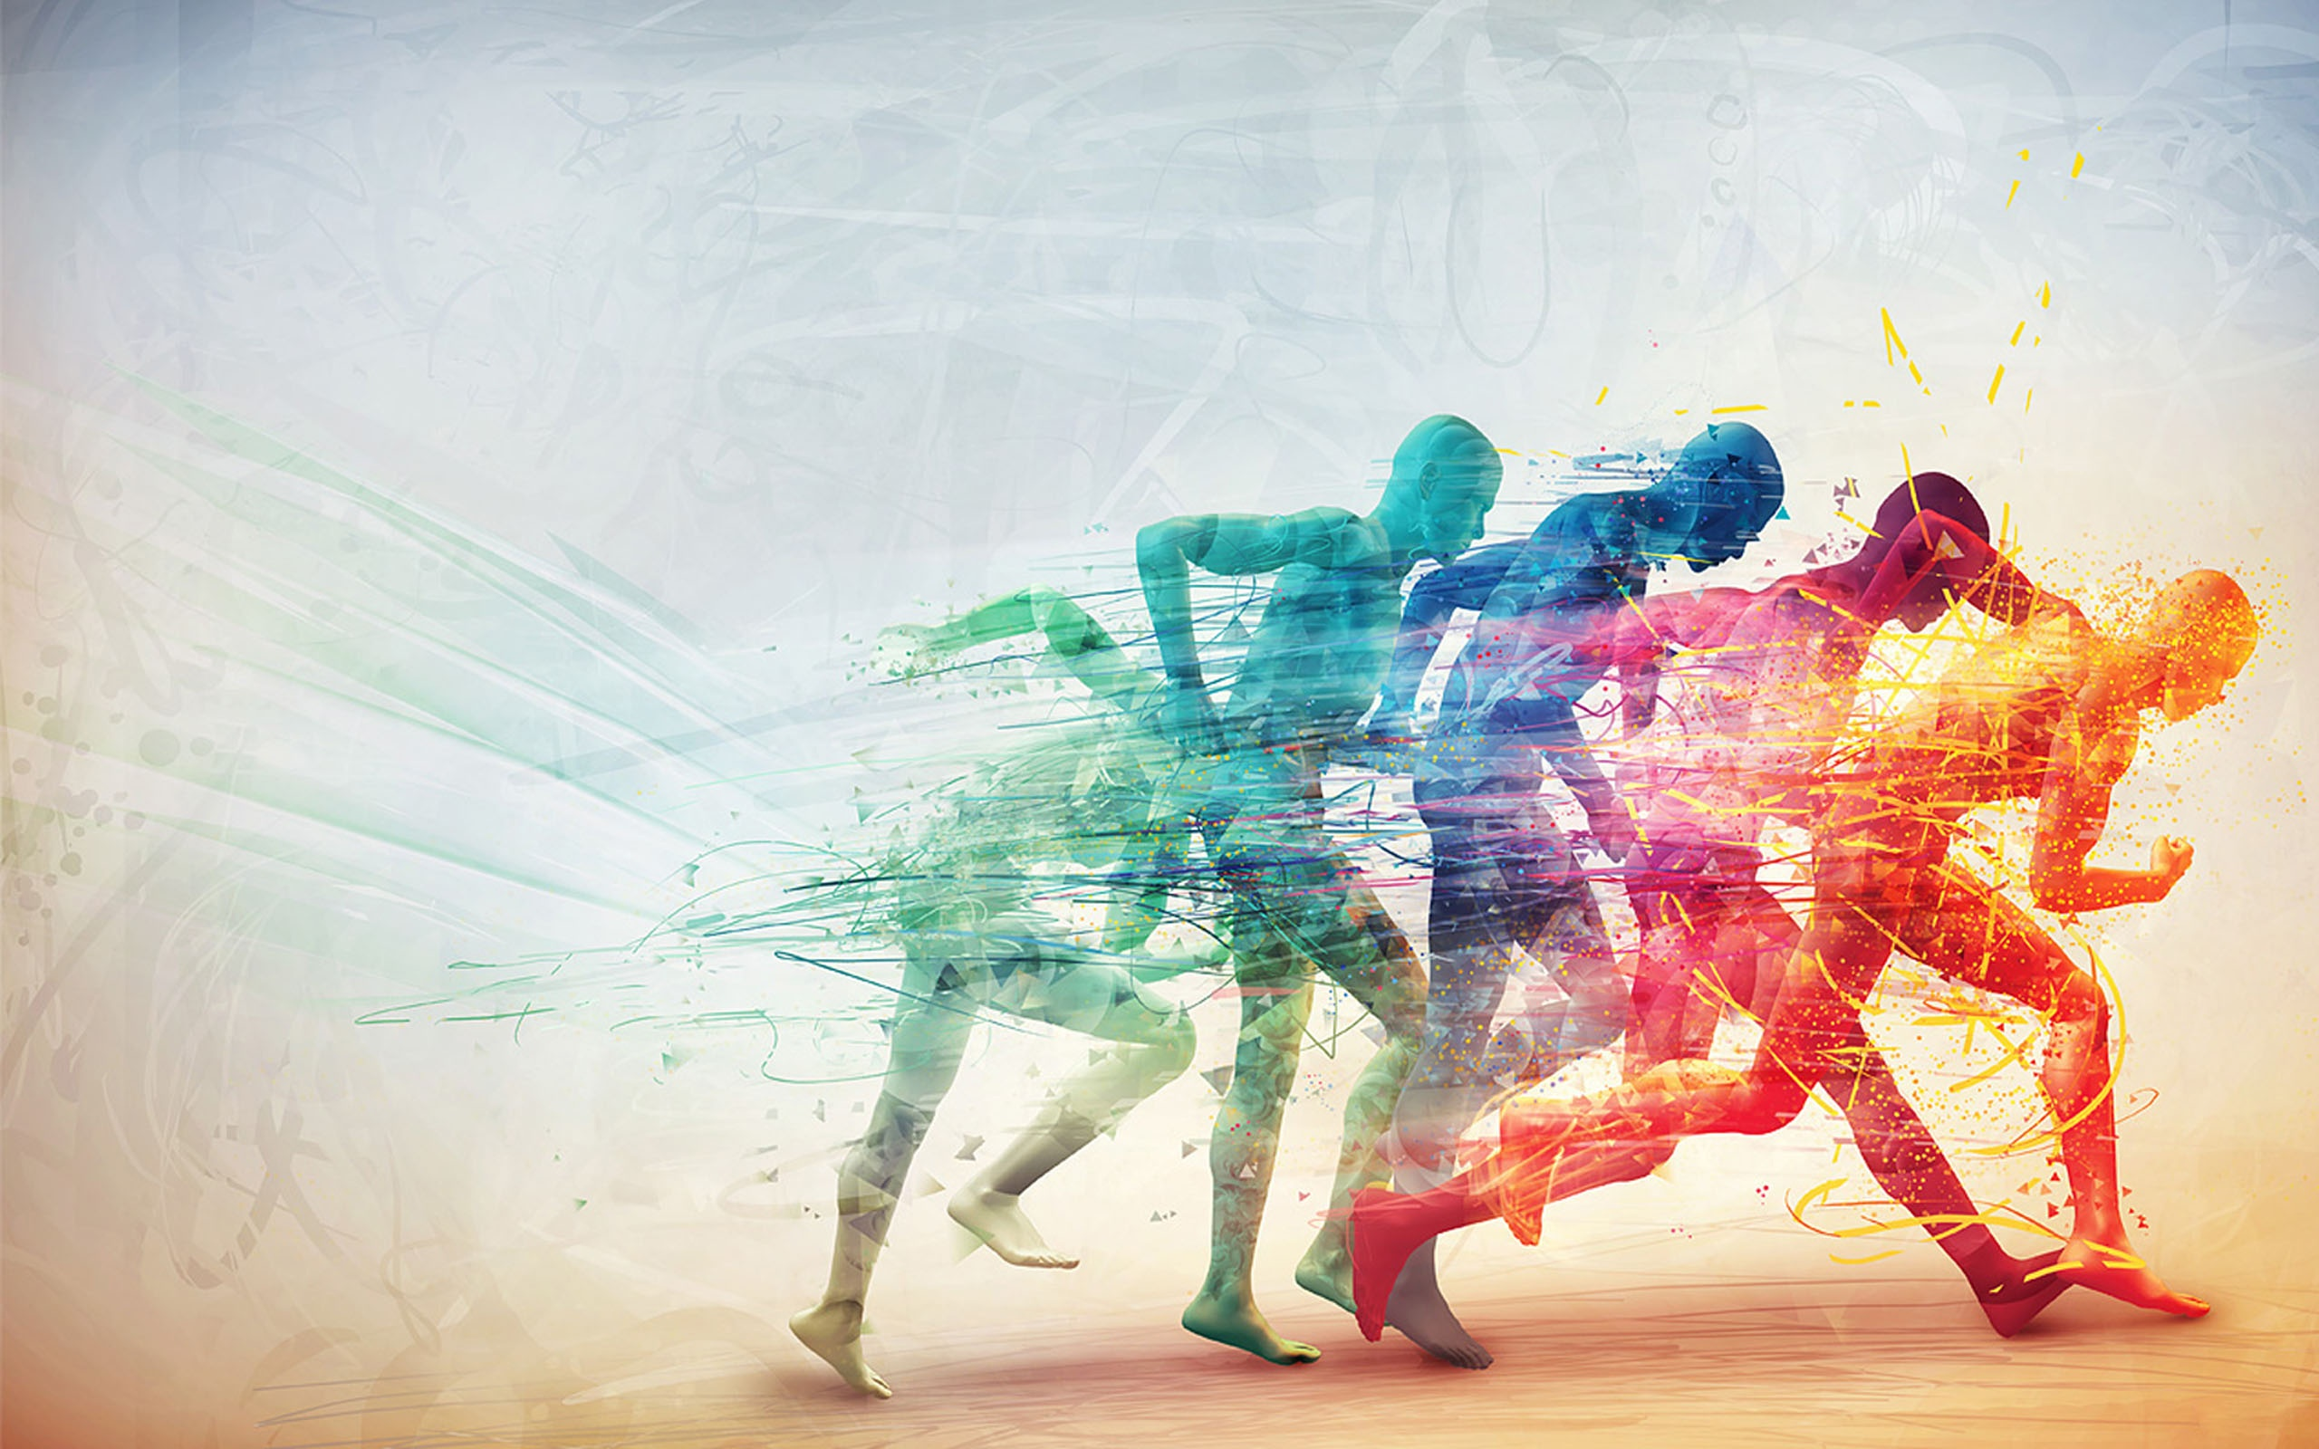
RIPRESA DELL’ATTIVITÀ AGONISTICA

Slide 2
Practice
La ripresa degli allenamenti sarà un momento determinante per i nostri ragazzi.
La parola d’ordine è PERIODIZZARE.
Minimizzare i rischi: gestire i programmi e le sessioni di allenamento di squadra.

Slide 3
Perché è importante periodizzare
In uno studio condotto sulla NFL del 2011, in occasione del Lockdown, mostrò un aumento degli infortuni del tendine d’Achille nelle prime due settimane di ritorno alla pratica sportiva.
In particolare si passò da una media di infortuni dal 1997 al 2002 di 3 infortuni a una media di 12 infortuni solo nella pre-season del 2011. Questo succede quando non si periodizzano i carichi di lavoro.
Ricordiamoci che le strutture tendinee impiegano molto più tempo ad adattarsi a un determinato carico rispetto ai muscoli.
Di conseguenza il carico pliometrico (e non solo) dovrà essere periodizzato e programmato per evitare spiacevoli infortuni.

Slide 5
Come dobbiamo ragionare?
Dobbiamo pensare come se avessimo a disposizione una lunga pre-season.
Non dobbiamo avere fretta!
Approfittiamone per migliorare i dettagli.

Slide 6
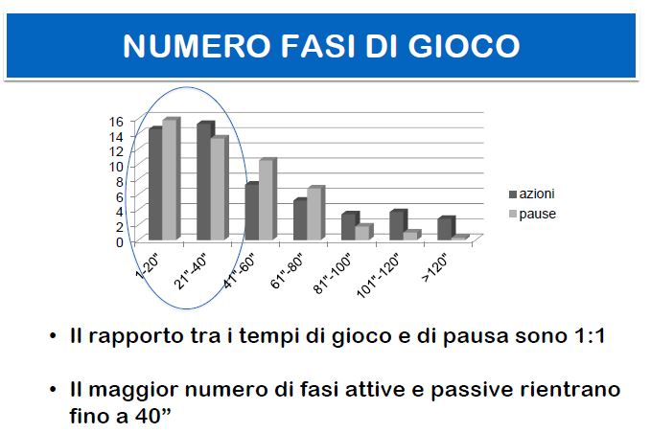
Modello prestativo Basketball

Slide 7
Conditioning
Tutti sappiamo dal modello prestativo del basket che il rapporto di lavoro:recupero è di 1:1, di conseguenza è importante non iniziare subito con una densità di lavoro così alta.
Durante gli allenamenti svolti nelle prime due settimane (almeno) utilizzare un rapporto tempo di lavoro:recupero 1:4
Questo permetterà agli atleti di adattarsi non solo da un punto di vista fisico ma anche mentale (non sono ancora pronti, ricordiamoci che arrivano da una lunga fase di inattività).

Slide 8
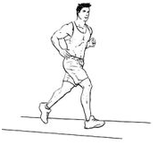
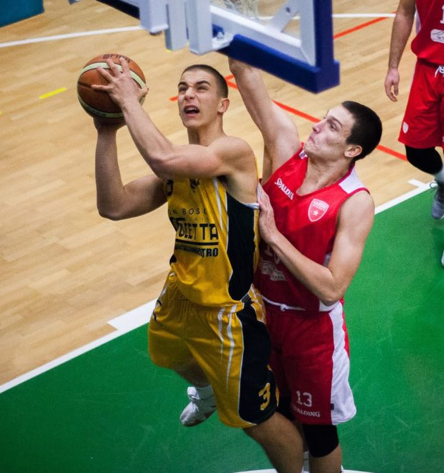
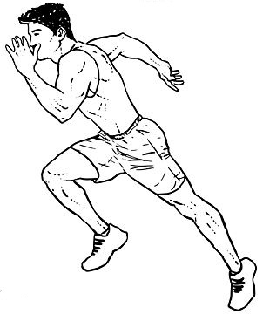
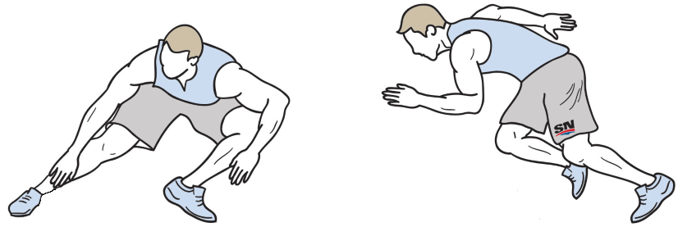
Conditioning
PREDILIGERE | EVITARE
LUNGO LENTO CONTINUO ( 3/6km, 20/30’) | BRUSCHE DECELERAZIONI
CORSA LINEARE CON CAMBI DI RITMO (Fartlek 30’’/1’ lento e 20/30’’ veloce) | CAMBI DI DIREZIONI AD ANGOLI MOLTO CHIUSI (180°)
ALLUNGHI SU DISTANZE MEDIE (50/100/200M) | CONTATTI

Slide 9
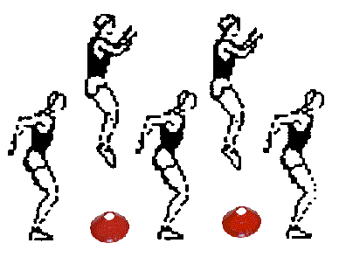
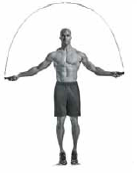
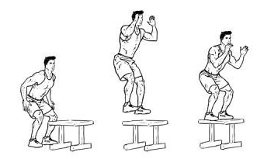
Pliometria
Squat Jump e controllo dell’atterraggio
Piccola pliometria:
balzi con la funicella
balzi tra i cinesini
IMPORTANTE PER FAR ADATTARE TENDINE ACHILLEO E ROTULEO A STIMOLI SEMPRE MAGGIORI

Slide 10
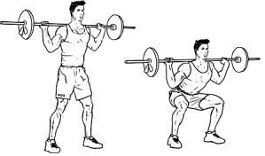
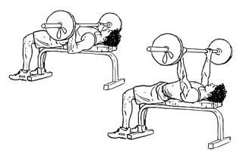
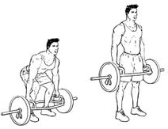
Weight Training
Come per il conditioning utilizzare un rapporto 1:4 come tempo di lavoro: recupero per consentire un ritorno più graduale delle attività.
Per le prime due settimane saranno rispettati i seguenti volumi pari a 30 unità per gruppo muscolare (es. 3x10 = serie x ripetizioni), con una % di intensità utilizzata rispetto al massimale intorno al 40/50%.
Saranno adottate modalità a circuito per somministrare uno stress sistemico e non locale.

Slide 11
Tecnico
Ball Handling.
Equilibrio.
Stabilità.
Navetta (rispettando i tempi, vedi slide «Conditioning»)

Slide 12
Conclusione
“Per avere successo non servono sporadici atti eroici ma piccole silenziose conquiste quotidiane“

Slide 13
GRAZIE PER L’ATTENZIONE

